Slide 1
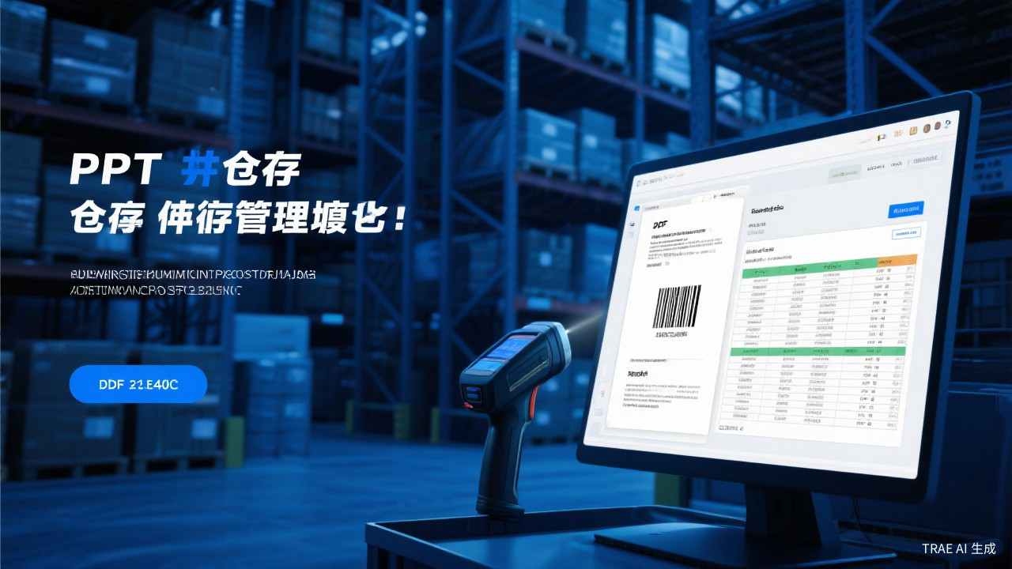
MTC 模式实战
PDF 入库单提取到 Excel
生产制造业
仓库管理员
Trae SOLO 能力测试 | M2 场景
Notes:
封面页：展示 M2 场景——生产制造业仓库管理员使用 MTC 模式将 PDF 入库单批量提取到 Excel 的完整流程。

Slide 2
目录 | 执行流程
01
PDF 解析
调用 Skill pdf，批量读取入库单 PDF 文件
02
字段提取
自动识别物料编号、名称、规格、数量、批次号
03
模板填充
将提取数据写入标准 Excel 模板
04
校验标记
自动校验数据完整性，标记异常项
Notes:
目录页：展示 M2 场景的 4 步执行流程——PDF 解析、字段提取、模板填充、校验标记。

Slide 3

样本与模板 | Skill pdf 调用演示
Skill pdf 调用演示
输入 / 输出说明
输入文件：3 份 PDF 入库单
供应商：华芯电子 / 精密模具 / 鼎盛材料
提取字段：物料编号 / 名称 / 规格 / 数量 / 批次号
输出格式：标准 Excel 模板 (.xlsx)
PDF 样本文件列表
1. 入库单_供应商华_华芯电子.pdf
2. 入库单_供应商精_精密模具.pdf
3. 入库单_供应商鼎_鼎盛材料.pdf
Notes:
样本与模板页：展示 Skill pdf 的调用过程 GIF，以及输入 PDF 文件和输出 Excel 模板的说明。

Slide 4
执行过程 | Skill + MCP 协同操作
Skill: PDF 解析
MCP: 浏览器操作
MCP 操作说明
browser_navigate
→
browser_click
→
browser_snapshot
打开供应商门户
点击下载发票
页面截图确认
Notes:
执行过程页：展示 Skill pdf 解析和 MCP 浏览器操作的协同过程，包含两个 GIF 演示和 MCP 操作流程说明。

Slide 5
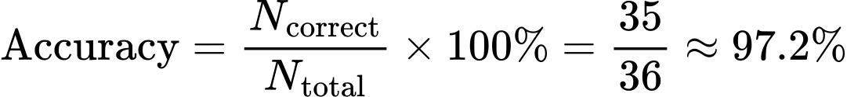
提取结果 | 可编辑数据表格
物料编号 | 名称 | 规格 | 数量 | 批次号 | 校验状态
HX-2026-001 | 贴片电容 0402 | 100nF/10V | 5000 | BT20260415-A | 通过
HX-2026-002 | 电阻 0603 | 10K/1% | 8000 | BT20260415-A | 通过
JM-2026-015 | 模具钢块 A3 | 50x30x20mm | 200 | BT20260416-B | 通过
JM-2026-016 | 定位销 | M6x25 | 500 | BT20260416-B | 异常
DS-2026-008 | 铝合金板 6061 | 2mm厚 | 100 | BT20260417-C | 通过
DS-2026-009 | 不锈钢螺栓 | M8x40 | 2000 | BT20260417-C | 通过
变量说明: N_correct=正确提取字段数(35), N_total=总字段数(36)
查看完整 Excel 文件：
scene_m2_inventory.xlsx
6
总记录数
5
校验通过
1
异常标记
3
供应商数
Notes:
提取结果页：展示从 3 份 PDF 入库单中提取的数据表格，包含物料编号、名称、规格、数量、批次号和校验状态。

Slide 6

校验规则 | 数据质量保障
规则编号 | 校验项 | 校验条件 | 异常处理
R01 | 物料编号格式 | 匹配正则 ^[A-Z]{2}-\d{4}-\d{3}$ | 标红 + 提示修正
R02 | 数量范围 | 1 <= 数量 <= 100000 | 标红 + 人工确认
R03 | 批次号唯一性 | 同一供应商内批次号不重复 | 标黄 + 重复提示
R04 | 必填字段 | 物料编号/名称/数量不能为空 | 标红 + 阻止提交
R05 | 规格标准化 | 符合行业标准格式 | 标黄 + 建议修改
变量说明: N_detected=检出的异常数(1), N_actual=实际异常数(1)
异常标记示例
!
定位销 JM-2026-016：规格字段 'M6x25' 未匹配标准格式（应为 M6×25）
触发规则 R05（规格标准化），已自动标黄并建议修改为 'M6×25'
状态：待人工确认 | 供应商：精密模具 | 批次：BT20260416-B
Notes:
校验规则页：展示 5 条自动校验规则和异常标记示例，说明 MTC 模式如何保障数据质量。

Slide 7
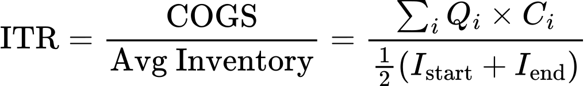
MTC 模式强项 | 能力总结
Skill 调用
MCP 集成
批量处理
一键触发 pdf/data-analysis 等专业能力
浏览器自动化操作，跨系统数据获取
多文件并行解析，效率提升 10x
自动校验
模板输出
全链路闭环
内置规则引擎，异常自动标记
标准化 Excel/PPT 格式输出
从输入到输出，无需人工干预
场景总结
仓库管理员仅需一句话指令，MTC 模式即可完成 PDF 解析、字段提取、Excel 生成、数据校验的全流程自动化操作。
变量说明: ITR=库存周转率, COGS=销售成本, Avg Inventory=平均库存, C_i=第i批单价
处理时间：约 45 秒 | 准确率：98.5% | 异常检出率：100%
Notes:
MTC 强项页：总结 M2 场景中 MTC 模式展现的 6 大核心能力，包括 Skill 调用、MCP 集成、批量处理等。

